Slide 1
Mécanismes d’action des médicaments
Michel Cucherat
PACES Lyon Est

Slide 2

Définition
Mécanisme d’action
  Mécanisme suivant lequel un médicament (xénobiotique) interagit avec l’organisme pour produire un effet pharmacologique
  Interaction au niveau cellulaire
  Par l’intermédiaire d’une cible d’action
  Exemple : mécanisme par lequel le clopidogrel va inhiber l’agrégation des plaquettes -> effet anti agrégant
Les mécanismes d’action sont extrêmement variés
  Souvent un seul médicament par mécanisme d’action
  Au plus 10-20 médicaments qui ont le même mécanisme d’action (p.e. AINS, inhibiteur de l’enzyme de conversion)
Pharmacodynamie
  Ce qui concerne les mécanismes d’action

Slide 3
Exemple de mécanisme d’action
Les statines
  pravastatine, simvastatine, atorvastatine, rosuvastatine
Médicaments hypocholestérolémiants
  Baisse la concentration plasmatique en cholestérol
    Principalement le LDL cholestérol
  En inhibant un enzyme : l’HMGcoA réductase
    une enzyme impliquée dans la synthèse endogène du cholestérol
-
HMG CoA reductase
STATINE
Acetyl CoA
HMG CoA
mevalonate
cholestérol
3-hydroxy-3-méthyl-glutarylcoenzyme A

Slide 4
effet pharmacologique et bénéfice thérapeutique

Slide 5
Distinction entre effet pharmacologique et bénéfice thérapeutique
Mécanisme d’action
Effet pharmacologique
Bénéfice thérapeutique
Hypercholestérolémie → risque accru d’événements cardiovasculaires (infarctus du myocarde, AVC) mortels et non mortels
  Objectif du traitement
    Réduire la fréquence des événements cardiovasculaires
  Baisser la cholestérolémie
      N’est pas la finalité du traitement
      C’est le moyen par lequel on espère atteindre l’objectif de prévenir IDM et AVC
On ne peut pas confondre les 2
Le médicament doit faire la preuve de son bénéfice thérapeutique
  Dans un essai thérapeutique

Slide 6
Exemple
La niacine (acide nicotinique) est un hypocholestérolémiant

Slide 7
Pas de bénéfice clinique démontré pour la niacin

Slide 8
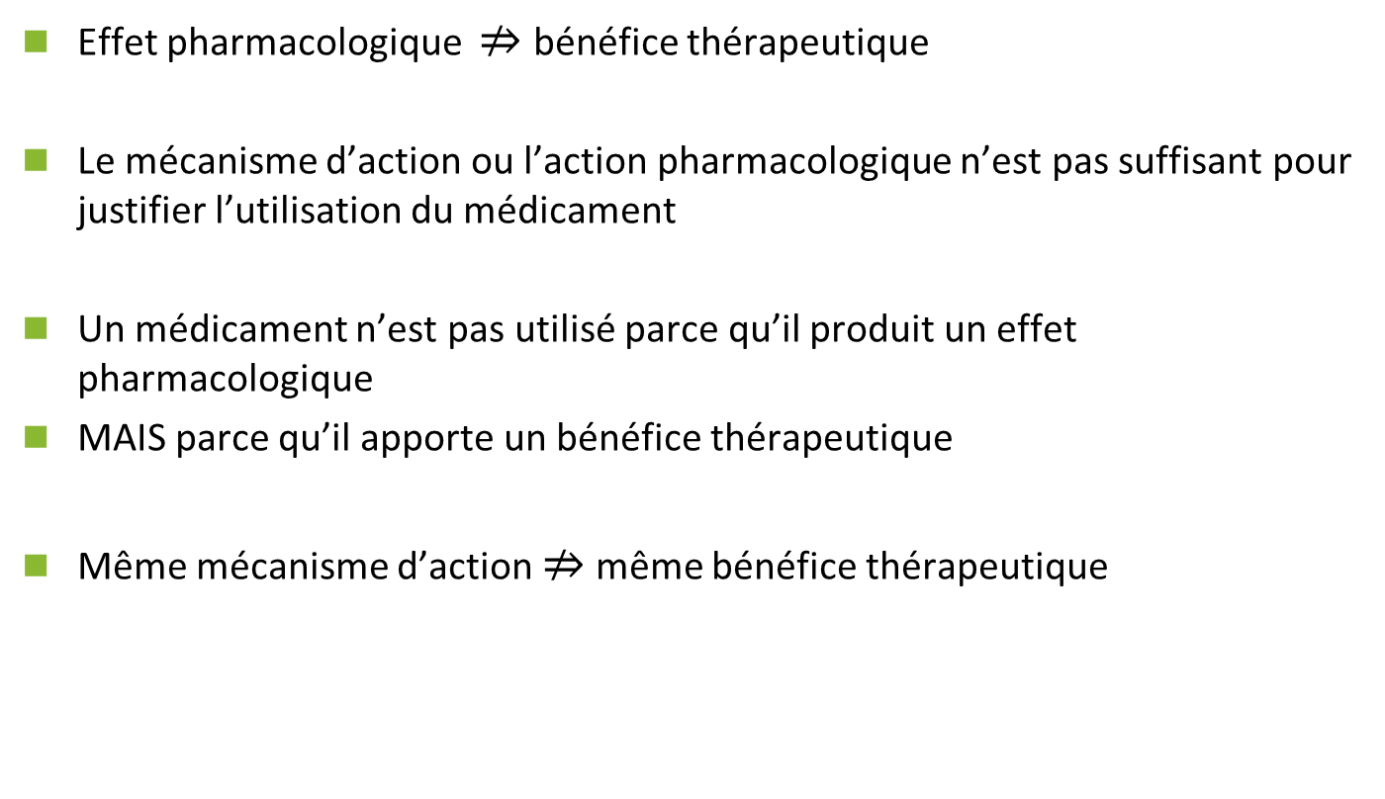
Au total
Effet pharmacologique $⇏$bénéfice thérapeutique
Le mécanisme d’action ou l’action pharmacologique n’est pas suffisant pour justifier l’utilisation du médicament
Un médicament n’est pas utilisé parce qu’il produit un effet pharmacologique
MAIS parce qu’il apporte un bénéfice thérapeutique
Même mécanisme d’action $⇏$ même bénéfice thérapeutique

Slide 9
Les Cibles d’action

Slide 10
Notion de cible d’action
La majorité des médicaments
  Action du médicament sur une cible moléculaire
  Interaction avec une macromolécule de l’organisme
  Et déclenchement d’une réaction de la cellule
  La liaison du médicament à sa cible est indispensable à l’action du médicament
Certains médicaments n’ont pas de cible précise
  Par d’interaction avec une macromolécule de l’organisme
  Laxatif osmotique (ou de lest)
  Antiacide gastrique
  Résine chélatrice des sels biliaires

Slide 11
Différentes catégories de cibles
Récepteur
  Membranaire
  Nucléaire
Enzyme
Canal ionique, transporteur ionique
ADN, ARN messager
Médiateur (hormone, facteur de croissance)

Slide 12
récepteurs comme cible d’action

Slide 13
Récepteurs
Médicament
Cible (récepteur)
Affinité
reconnaissance mutuelle des 2 partenaires
Sélectivité
Couplage avec des effecteurs
Transduction intracellulaire du signal
Réponse biologique → effet
Activité

Slide 14
Ligand
Toute molécule qui se lie à un récepteur
Médiateur endogène
  Neuromédiateur, hormone (facteur de croissance)
Médicaments
  Activateur
  Inhibiteur

Slide 15
Antagoniste
agoniste
Ex:
Beta-bloquants
Anti histaminique H1
Adrénaline
signal
signal
Antagoniste irréversible
Antagoniste compétitifs

Slide 16
Blocage des récepteurs alpha 1
Médiateur endogène (ex : noradrénaline)
cible
Mécanisme de signalisation cellulaire
cellule
Réponse cellulaire
Contraction cellules musculaires lisses
Modification du fonctionnement d’un organe
❍ diamètre artères
Modification d’une fonction de l’organisme
Résistances périphériques
 pression artérielle
Notes:
Exempel systèmùe sympathique avec la nor épinéphrine noradrénaline (nor adrénaline libérée par les terminaison nerveuse, l’adrenaline libérée par la medullo surrénale)
Récepteur alpha 1 post synaptique
avec la prazosine

Slide 17
Action des alpha bloquants
Médicament antagoniste de la cible
cible
Mécanisme de signalisation cellulaire
cellule
Réponse cellulaire
Pas de contraction cellules musculaires lisses
Modification du fonctionnement d’un organe
 diamètre artères
❍ Résistances périphériques
❍ pression artérielle
Modification d’une fonction de l’organisme
prazosine = anti-hypertenseur

Slide 18
Les principaux groupes de récepteurs
Récepteurs couplés aux protéines G (RCPG) = à 7 domaines transmembranaires
Récepteurs à activité canal ionique
Récepteurs à activité enzymatique
Récepteurs membranaires
millisecondes
minutes
secondes
Heures- jours
D’après Landry & Gies, 2009

Slide 19
Enzyme comme cible d’action

Slide 20
Cible : enzyme
Exemple pénicille
Bactérie
  Paroi bactérienne indispensable à la survie de la bacterie
  Constituée de peptidoglycanne
  Dont la synthèse implique une Transpeptidase
Cible des pénicillines
  Transpeptidase = enzyme nécessaire à la synthèse des peptidoglycannes
Mécanisme d’action des pénicillines = inhibiteur des transpeptidases bactériennes
  Inhibition de la synthèse des peptidoglycannes
  Blocage de la formation de nouvelles bactéries

Slide 21
mécanisme de transport ionique comme cible d’action

Slide 22
Cible : mécanisme de transport ionique
Pompes ioniques ou ATPase
Echangeurs ioniques
Canaux ioniques
Milieu extracellulaire
Milieu intracellulaire

Slide 23
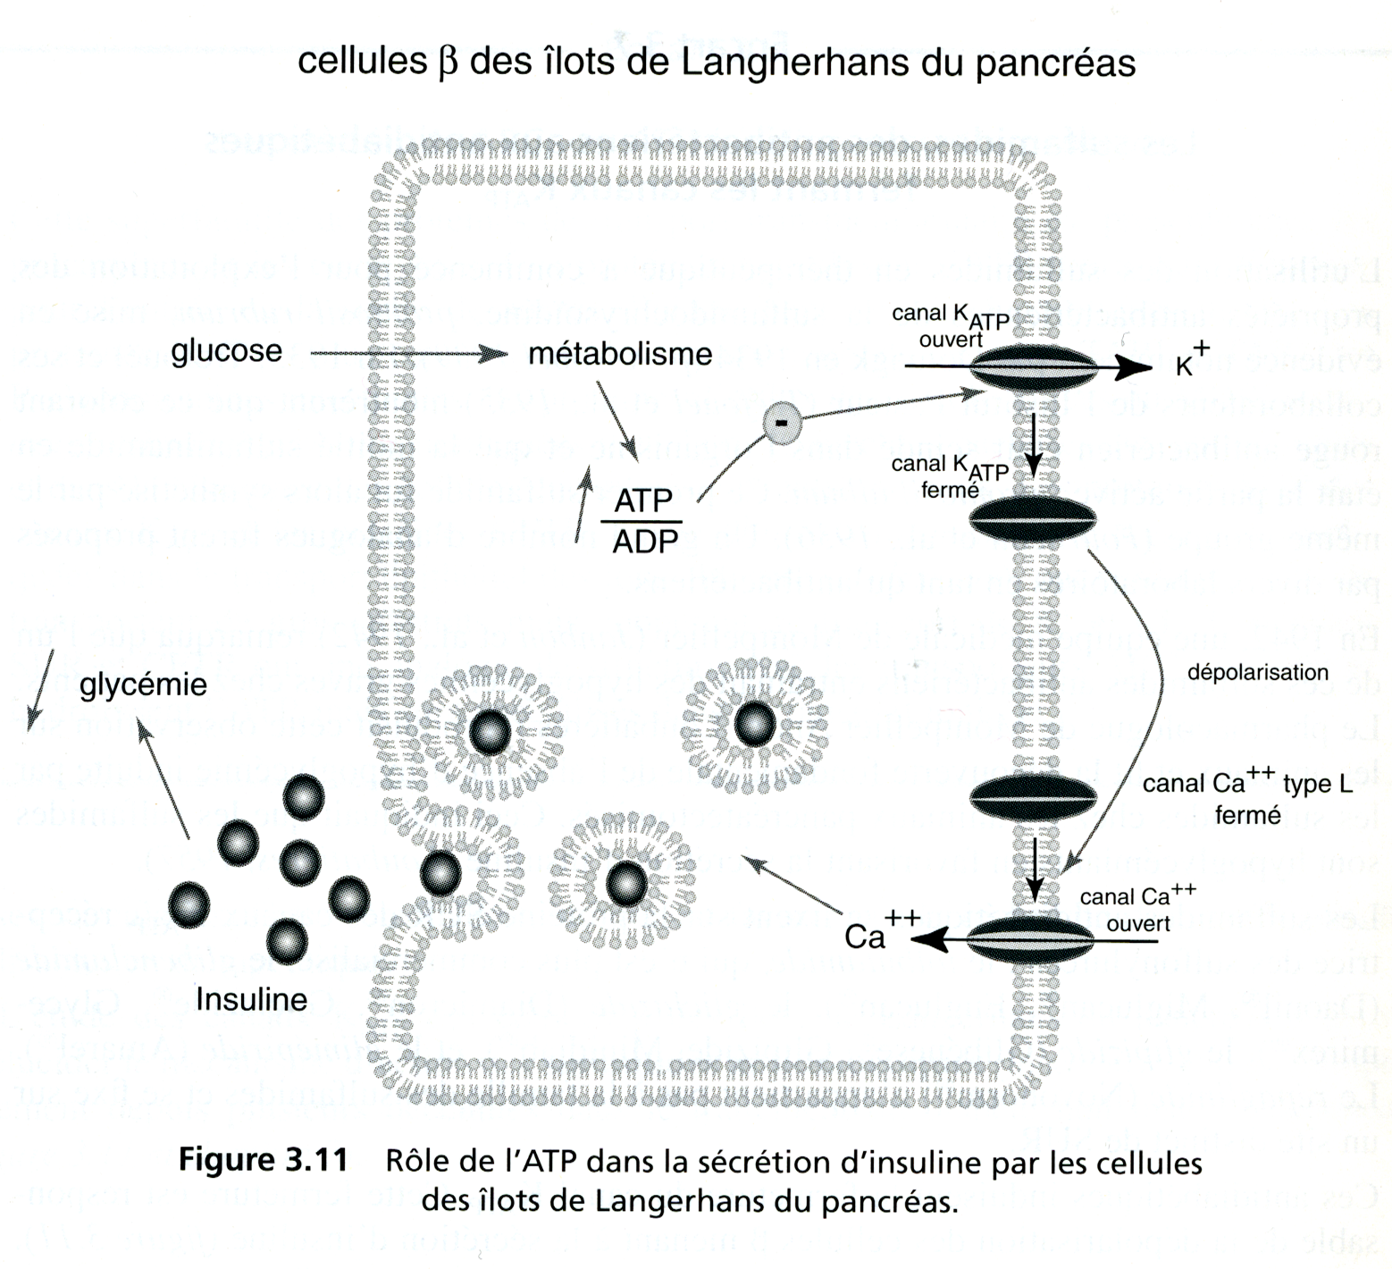
canaux KATP - pancréas – sécrétion d’insuline
Glycémie normale
Métabolisme normal
K⁺
S’oppose à la dépolarisation
Insuline
(dans granule de stockage)
Cellules β des îlots de Langerhans du pancréas

Slide 24
En cas d’hyperglycémie
-
Canal K_{ATP} FERME
DEPOLARISATION
Canal Ca⁺⁺ ouvert
Cellules β des îlots de Langerhans du pancréas

Slide 25
Sulfamides hypoglycémiants (sulfonylurées)
(ex glibenclamide)
Inhibiteurs des K_{ATP}
Maintien canal K_{ATP} FERME
DEPOLARISATION
Canal Ca⁺⁺ ouvert

Slide 26
L’ADN comme cible d’action

Slide 27
L’ADN comme cible d’action
Cancer
  Activité de division cellulaire intense
La division cellulaire demande une synthèse de l’ADN
Médicaments intercalants
  anthracyclines (doxorubicine)
  Pénètrent dans le noyau
  Modifie profondément la molécule d’ADN
  Cette modification empêche la réplication de l’ADN

Slide 28
Mécanisme d’action des biothérapies

Slide 29
Anticorps médicaments
Les anticorps
  Protéines complexes
  Secrétées par les cellules immunitaires de l’organisme (lymphocyte B)
  A la base des réactions immunologiques de défense de l’organisme
Un anticorps reconnait de manière spécifique l’antigène contre lequel il est dirigé
  Grace à son fragment ab
Anticorps médicaments
  Anticorps développés spécialement pour être spécifique d’une cible d’action pharmacologique
  Dans le but de la bloquer
  Intérêt = spécificité
Anticorps monoclonaux
  Produit par ingénierie génétique = biothérapie
  mab (monoclonal anti bodies)

Slide 30
Exemple infliximab
Maladie inflammatoire type polyarthrite rhumatoïde
Inflammation et lésion articulaire sous le contrôle de facteur comme le TNF_{alpha}
réponse inflammatoire des cellules immuno compétentes
Inflammation
Douleur
Destruction
TNF_{alpha}
cytokines

Slide 31
récepteur au TNF_{alpha}
Récepteur TNF_{alpha}
TNF_{alpha}
Cellule activée
inflammation

Slide 32
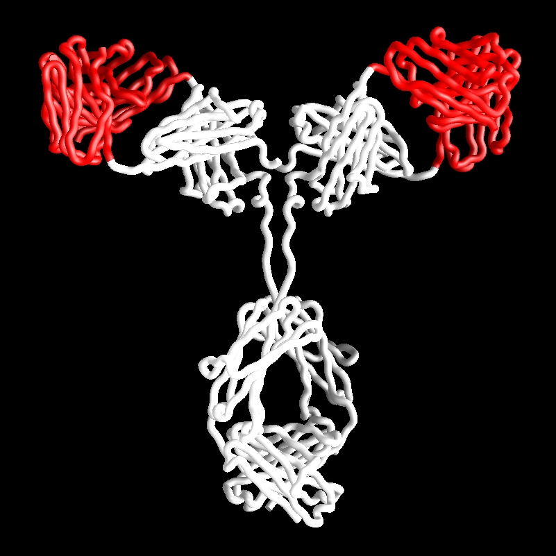
Caractéristiques de l’Infliximab
souris
(site de fixation du TNF)
Ac Monoclonal chimérique
humain
(IgG1)

Slide 33
TNF_{alpha}
Récepteur TNF_{alpha}

Slide 34
Etanercept
Protéine humaine de fusion
comprenant le récepteur du
TNF
Human p75 TNF receptor
dimer
Récepteurs TNF
S
S
S
S
Hinge region
Human
heavy
chain
constant
region
Complement
binding region
S
C_{H}2
Partie Fc d ’une IgG1k
S
Carbohydrate
F_{c}
341
S
C_{H}3
S
446

Slide 35
Inhibition du TNF_{alpha} circulant
Evite que le TNF_{alpha} arrive à son récepteur
Récepteur TNF_{alpha}
TNF_{alpha}
etanercept

Slide 36
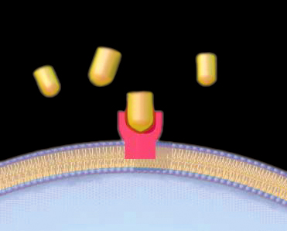
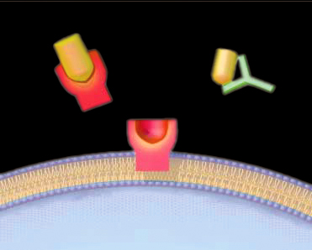
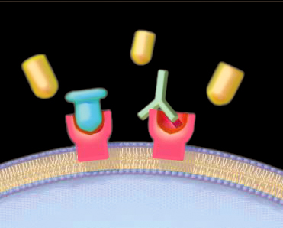
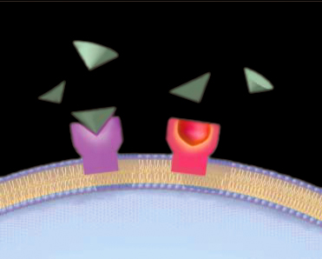
Mécanismes d’action des biothérapies
Interaction normale
Neutralisation des cytokines
Cytokine
inflammatoire
Anticorps
monoclonal
Récepteur
de cytokine
Récepteur soluble
Signal
inflammatoire
Pas de signal
Blocage des récepteurs
Activation des voies anti-inflammatoires
Anticorps
monoclonal
Cytokine
anti-inflammatoire
antagoniste
Signal anti-inflammatoire
(Suppression des cytokines pro-inflammatoires)
Pas de signal

Slide 37
Diversité des cibles possibles
Exemple de la voie de signalisation de la prolifération cellulaire

Slide 38
Diversité des cibles possibles
Cancer
  Prolifération non contrôlée des cellules
Voies de signalisation de la prolifération cellulaire
  Donne de nombreuses cibles d’action potentielle pour des médicaments anticancer

Slide 39
Voie de signalisation de l’EGF
EGF
EGFR
Récepteur à activité tyrosine kinase
RAS
PI3K
RAF
Voie des MAP kinase
AKT1
Voie de la PI3K
MEK
ERK
mTOR
noyau
transcription

Slide 40
Cibles potentielles d’action pharmacologique
EGF
Cetuximab (anticorps)
Erlotinib (inhibiteur de tyrosine kinase)
EGFR
RAS
PI3K
RAF
Vemurafenib, dabrafenib
Voie des MAP kinase
AKT1
Voie de la PI3K
MEK
Trametinib
ERK
everolimus
mTOR
noyau
transcription

Slide 41
Notion de thérapie ciblée

Slide 42
Notion de ciblage (thérapie ciblée)
Cellule normale
Cellule cancéreuse
BRAF
BRAF_{m}
Mutation oncogénique
Voie de signalisation de la prolifération
Régulation des gènes
Régulation des gènes
Prolifération cellulaire Nle
Prolifération cellulaire +++

Slide 43
Mécanisme d’action possible
Cellule normale
Cellule cancéreuse
BRAF
Inhibiteur de BRAF
BRAF_{m}
Voie de signalisation de la prolifération
Effet indésirable
Régulation des gènes
Régulation des gènes
Prolifération cellulaire Nle
Prolifération cellulaire +++

Slide 44
Molécules ciblées : spécificité pour la forme mutée de BRAF
Cellule normale
Cellule cancéreuse
vemurafenib
BRAF
Inhibiteur de BRAF
BRAF_{m}
Voie de signalisation de la prolifération
Effet indésirable
Régulation des gènes
Régulation des gènes
Prolifération cellulaire
Prolifération cellulaire +++

